Slide 1
NVH 2030 — Gesamtkonzept
Kurzfristige Optimierung & Langfristige Transformation | Werk Gundernhausen | März 2026

Slide 2
Warum muss sich das Layout ändern?
Ausgangslage
NVH-Geschäft schrumpft — Maschinenauslastung sinkt kontinuierlich
Produktion aktuell über 2 Hallen verteilt (Halle 2 + Halle 3)
Ineffiziente Transportwege und Zwischenlagerung von Halbteilen zwischen Hallen
Steigende Energiekosten für Formträgerheizung in 2 getrennten Hallen
Halle 3 bindet wertvolle Fläche ohne strategischen Nutzen
Eckdaten:
Jahresvolumen: PUR 500–1.000 t | Mitarbeiter: < 30 | 5 Maschinen zu entfernen

Slide 3
Zwei-Stufen-Ansatz
Lösungsstrategie
STUFE 1 — KURZFRISTIG
WZ-Umverteilung C-Linie + F-Linie
Umsetzung ab Mai 2026
Keine Investition erforderlich
Optimierte Werkzeugzuordnung
Sofort wirksam — entlastet C-Linie
→ Löst das akute Kapazitätsproblem
STUFE 2 — MITTEL-/LANGFRISTIG
NVH 2030: Konsolidierung in Halle 2
Umsetzung Q1 2026 – Q1 2027
Investition 262–460k €
Halle 3 komplett frei für Zukunft
Energie- & Personalkostensenkung
→ Macht Gundernhausen zukunftssicher

Slide 4
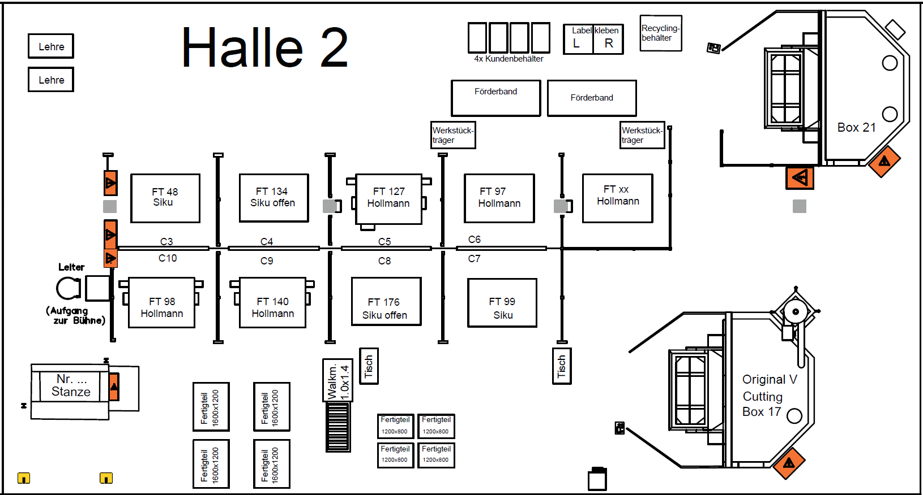
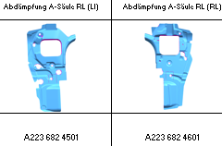
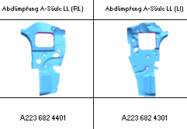
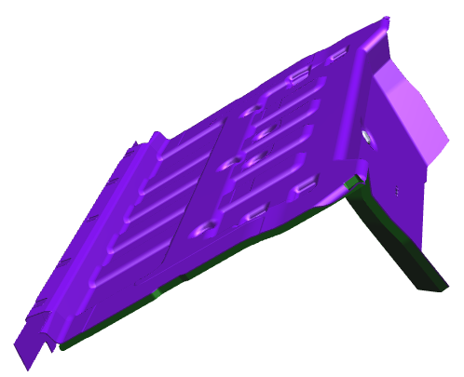
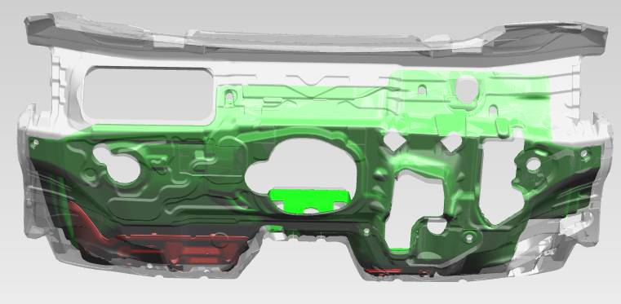
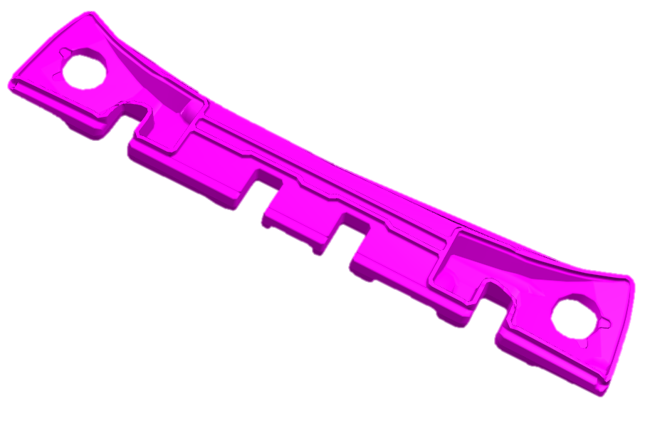
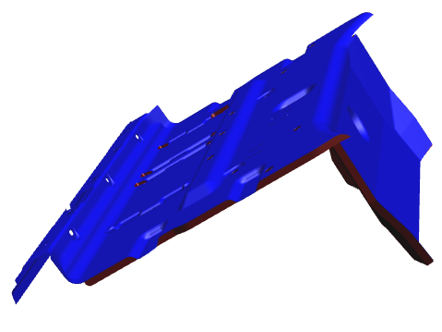
Aufteilung WZ – Formträger Januar 2026
Ist-Stand
C11

Slide 5
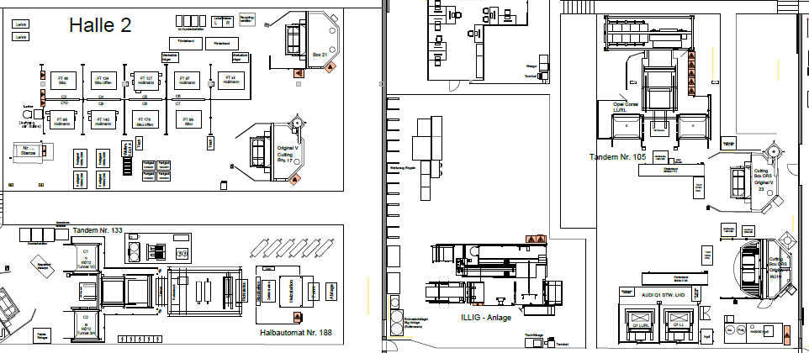
Aufteilung WZ – Formträger ab Mai 2026
Ziel — Neue Zuordnung
C11

Slide 6
Aufteilung WZ – Formträger ab Mai 2026
Ergebnis — Optimierter Zustand
Ersatzteile inklusive Q2 LL + RL
Halbteile 602A eQ6 H4 → H3
Halbteile 602 e6 H2 → H2
C11

Slide 7
Warum reicht die WZ-Optimierung allein nicht?
Überleitung
Die Werkzeugumverteilung löst das akute Kapazitätsproblem auf der C-Linie.
Aber die strukturellen Herausforderungen bleiben:
• Produktion weiterhin über 2 Hallen verteilt
• Steigende Energiekosten für Formträgerheizung in 2 Hallen
• Ineffiziente Transportwege und Zwischenlagerung
• Halle 3 bindet wertvolle Fläche ohne strategische Perspektive
Für eine nachhaltige Zukunftssicherung braucht Gundernhausen
eine grundlegende Neuaufstellung — NVH 2030.

Slide 8
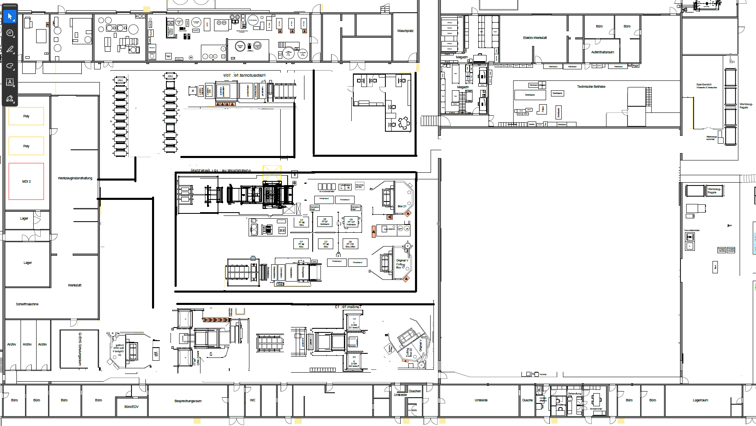
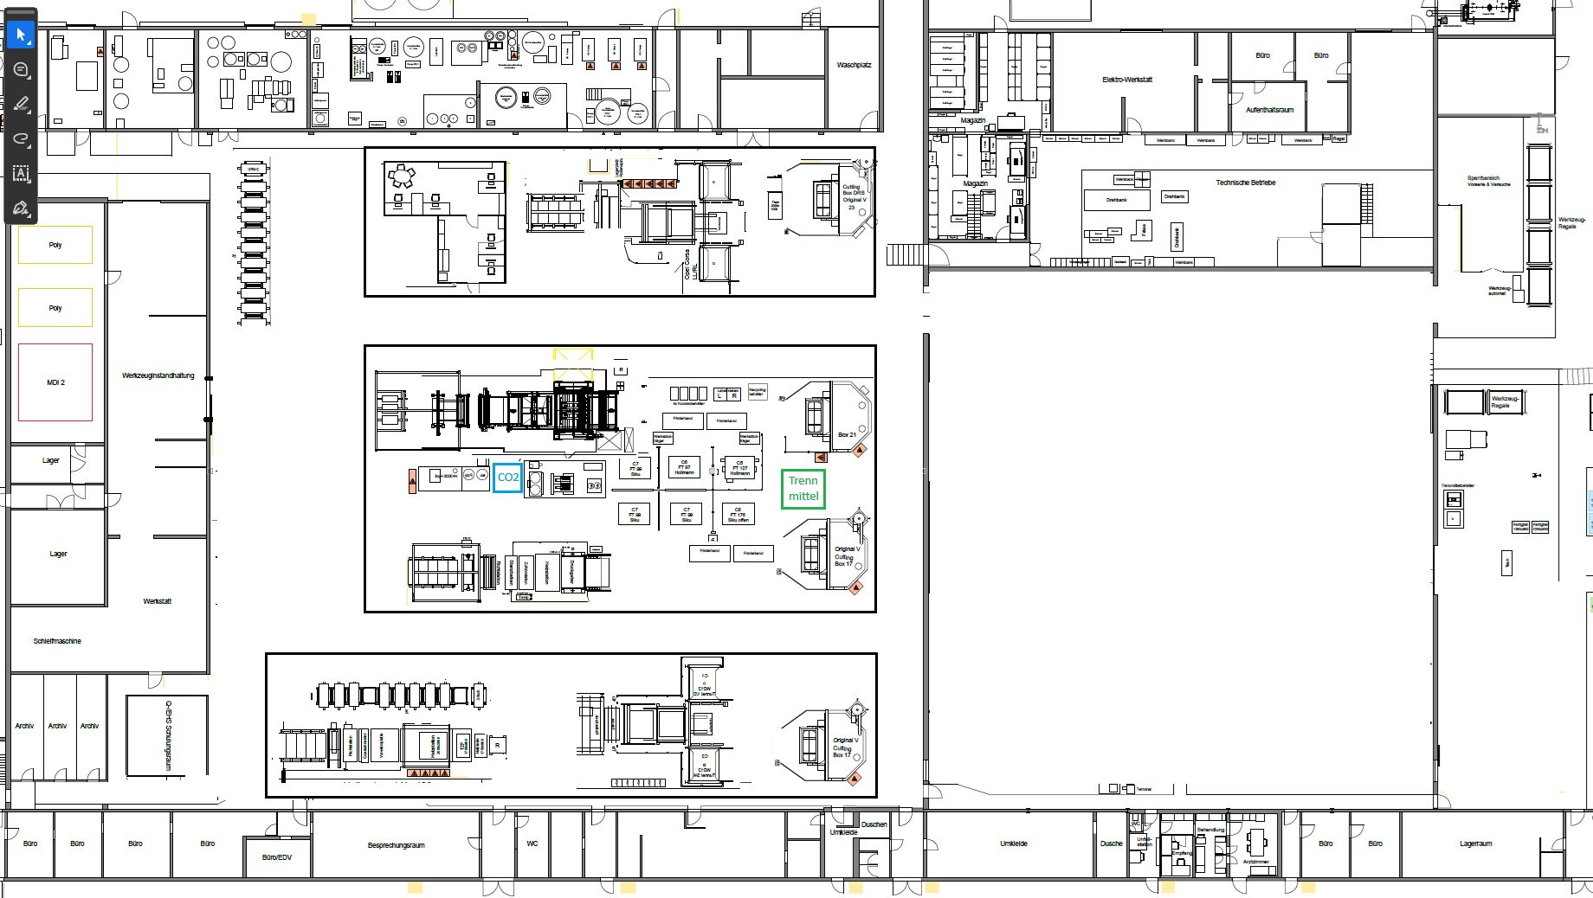
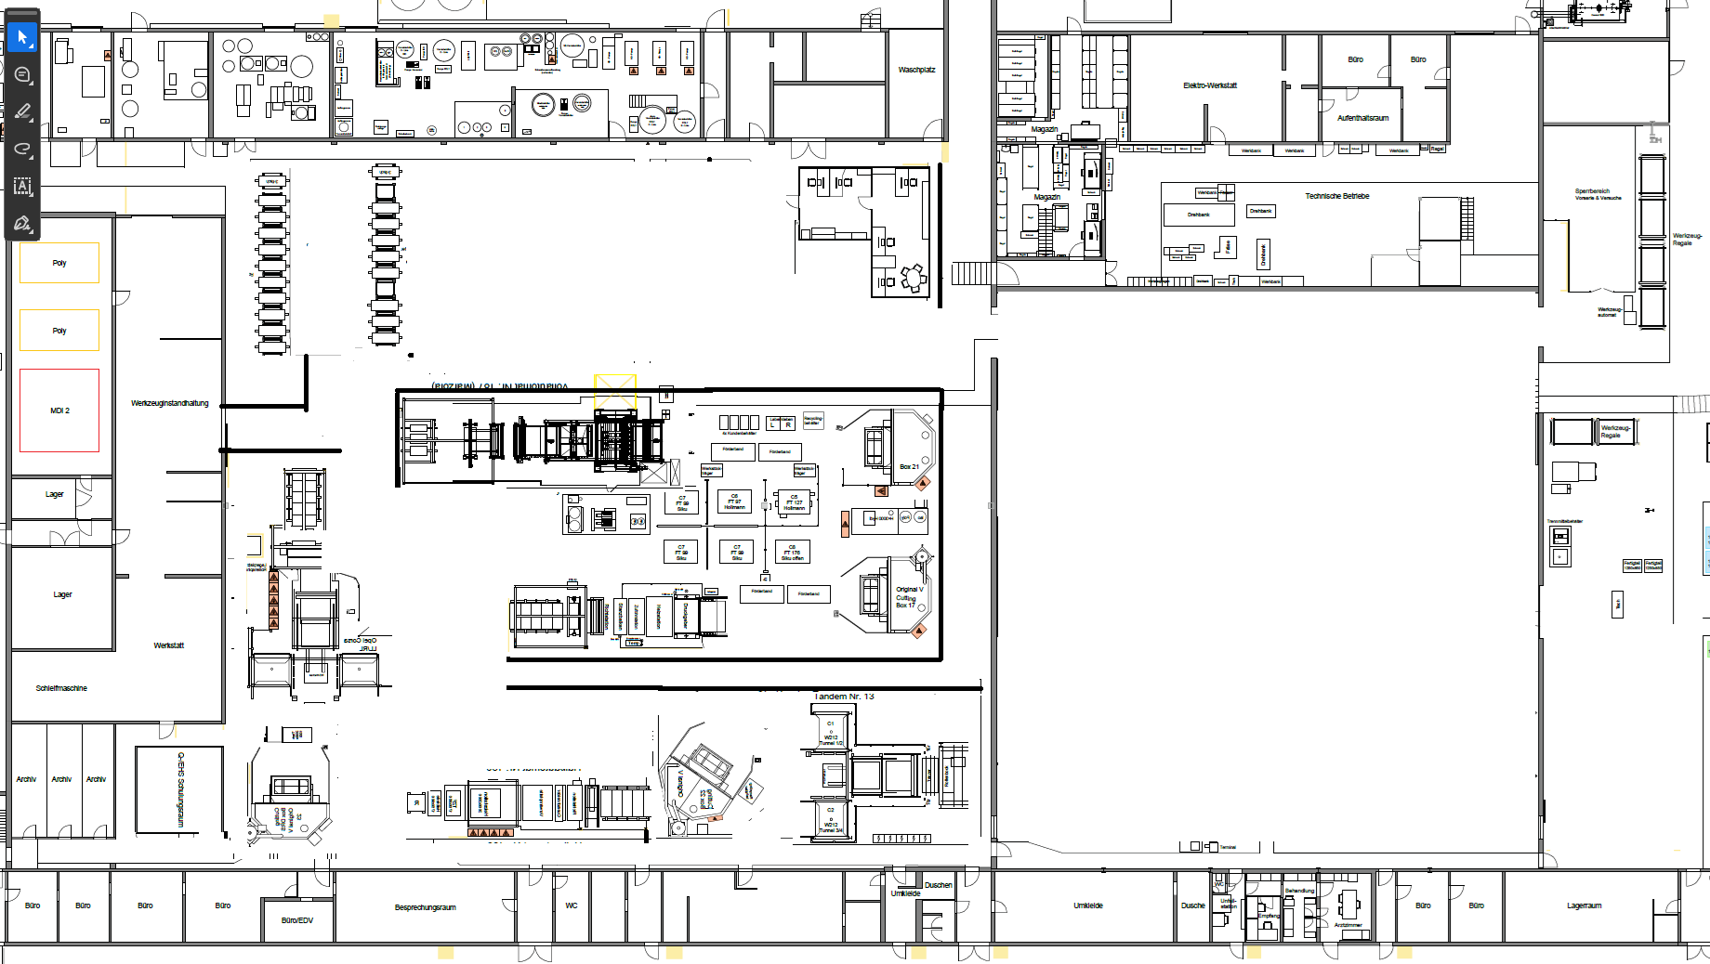
Drei Layoutvorschläge
Vergleich
Vorschlag 3
Vorschlag 4 — AUSGEWÄHLT
Vorschlag 2

Slide 9
Vorschlag 4 — Konsolidierung in Halle 2
Entscheidung
Produktbereich 1
Gemischte Produktionszellen Produktgruppe A HL spezifisch zugeordnet
Produktbereich 2 — Hauptproduktion
Schaumlinien C + F (je 6 Mischköpfe) CO2 + Trennmittel-Bereiche Dosier- & Mischanlagen
Produktbereich 3
Gemischte Produktionszellen Produktgruppe C Anbindung Versand
Staplerverkehrswege trennen alle drei Bereiche sicher voneinander

Slide 10
Warum Vorschlag 4? — 12 Argumente
Argumentation
LOGISTIK
EFFIZIENZ
ENERGIE
STRATEGIE
• Kürzere Transportwege
• One-Way-Flow — weniger Personal
• Formträgerheizung nur 1 Halle
• Halle 3 frei für Zukunft
• Kein Zwischenlager Halbteile
• F-Linie entlastet C-Linie
• Halle 3 komplett abschaltbar
• CO2-RA Optionalität (Phase B)
• Eindeutige HL-Zuordnung
• C + F je 6 Mischköpfe
• Platz für Container + Werkzeuge
• CO2 bedient beide Anlagen

Slide 11
Kostenschätzung Phase A
Budget
A1
A2
A3
A4
Maschinenabbau & Halle 3 Räumung
Anlagenumstellung Halle 2
Allgemeine Infrastruktur
Wässrige Trennmittel
81–132k €
58–100k €
115–210k €
8–18k €
GESAMT PHASE A
262.000 – 460.000 €
• Sommerpause nutzbar (max. 2 Wochen Stillstand)
• Keine Genehmigungen erforderlich
• Personalkosten und Produktionsausfallkosten nicht enthalten

Slide 12
Roadmap Phase A
Umsetzungsfahrplan
Q1 2026
Q2 2026
Q3 2026
Q4 2026
Q1 2027
Layout bestätigen Budgetfreigabe
Detailplanung Ausschreibungen
Sommerpause Kritische Umbauten
Maschinenabbau Halle 3 räumen
Abschluss Phase A fertig
• Max. 2 Wochen Produktionsstillstand (Sommerpause 2026)
• Keine behördlichen Genehmigungen erforderlich
• 5 Maschinen abzubauen
• Phase B (CO2-RA, Zukunftsoptionen) erst nach Abschluss Phase A

Slide 13
Halle 3 — Zukunftsoptionen (Phase B)
Zukunft
Alle Optionen sind Explorationen aus der R&D-Pipeline. Keine ist für Gundernhausen bestätigt oder budgetiert.
1
CO2-Trennmittel
2
PU-Chem. Recycling
3
LHS-TPC Leichtbau
4
FR-PU Batterieschutz
TRL 6-7 | Invest: 230–365k €
TRL 3-4 | Invest: 500k–1M CHF
TRL 4-5 | Invest: Offen
TRL 4-5 | Invest: Offen
Ellzee validiert CO2-Tank vorhanden ~4,4 J. Amortisation
Selective Polymer-Retention 100% Baumwolle + 97% PET EU Green Deal
PP-GF Hohlstruktur-Panels 100% recycelbar Ersatz IboComb-Set
In-Press FR-PU Ersatz Mica-Shields BEV-Markt wachsend

Slide 14
Strategische Bewertung
Bewertung
PHASE A — KERNPROJEKT
Investition rechnet sich allein durch operative Einsparungen
Kürzere Wege, weniger Personal, weniger Energiekosten
Keine Abhängigkeit von Phase B
Halle 3 wird strategisches Asset
Budget: 262–460k €
Umsetzung: Q1 2026 – Q1 2027
PHASE B — ZUKUNFT (SEPARAT)
Nicht Teil dieses Budgets
Keine Option für Gundernhausen bestätigt
4 Innovationspfade identifiziert
CO2-RA: hochster TRL (6-7), Ellzee-Erfahrung
PU-Recycling, LHS-TPC, FR-PU: neue Geschäftsfelder
Halle 3 bleibt verfügbar — Entscheidung spater

Slide 15
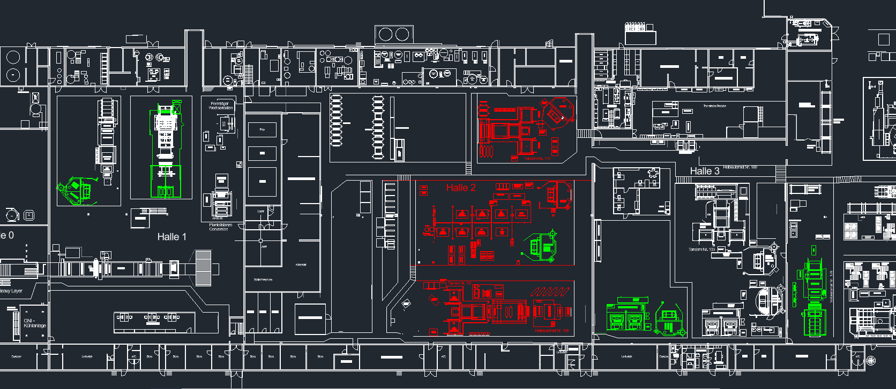
Gesamtlayoutplan — Halle 1 · Halle 2 · Halle 3 (CAD-Auszug)
Aktuelles Layout
Legende
Farbkodierung im CAD-Plan:
Rot — Maschinen / Anlagen werden abgebaut
Grün — Maschinen / Anlagen verbleiben oder werden verlagert
Hallen-Übersicht
Halle 1
Marzola und Schneidbox verlagern.
Halle 2
Wir komplett frei in diesem Layout.
Halle 3
Produktion für AUDI
Quelle: CAD-Layoutplan Werk Gundernhausen | Stand: Feb 2026

Slide 16
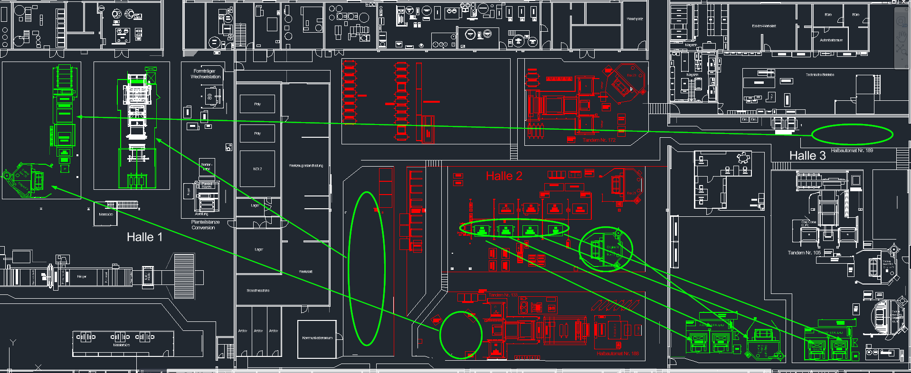
Werksüberblick — Highlights & Handlungsbedarf
Neues Layout
Was zeigt diese Ansicht?
Die grünen Markierungen zeigen Bereiche und Maschinen, die im Rahmen von NVH 2030 in die Halle 3 und in Halle 1 verlagert werden.
Jede Ellipse entspricht einer Maschinengruppe oder einem Produktionsbereich, der nach der Konsolidierung wegfällt oder zusammengeführt wird.
Kennzahlen Phase A
9 Maschinen abzubauen
Halle 2 vollständig räumen
Quelle: CAD-Layoutplan Werk Gundernhausen | Stand: Feb 2026

Slide 17
Nächste Schritte
Empfehlung
1. Vorschlag 4 als Basislayout formal bestätigen Werkleitung Marz 2026
2. Budgetfreigabe Phase A (262–460k €) Controlling Marz 2026
3. Infrastruktur-Bestandsaufnahme Halle 2 Technik April 2026
4. Ausschreibung Maschinenabbau (5 Maschinen) Einkauf Mai 2026
5. Sommerpause nutzen für kritische Umbauten Produktion Jul/Aug 2026
Phase A rechnet sich unabhangig von Phase B allein durch operative Einsparungen.
Halle 3 bleibt als strategisches Asset verfügbar — welche Option dort realisiert wird, kann spater entschieden werden.

